Slide 1


MATERIAL AUDIOVISUAL DIAPOSITIVAS
“Características del mercado de capitales”
LICENCIATURA: Relaciones Económicas Internacionales
FACULTAD DE ECONOMÍA, UAEM.
UNIDAD DE APRENDIZAJE: Mercados Financieros
TEMAS DE LA UNIDAD DE APREDIZAJE:
III Mercado de capitales
3.3 Funciones del mercado de capitales
ELABORADO POR: SERGIO MIRANDA GONZÁLEZ
AGOSTO 2019

Slide 2
GUIA EXPLICATIVA PARA EL EMPLEO
DE ESTE MATERIAL
Este material busca familiarizar al estudiante con la valuación de activos financieros clasificados en el segmento de mercado de capitales, representando una herramienta que será de suma utilidad en la gestión de títulos o valores financieros.
La herramienta de análisis de los diferentes activos financieros y su aplicación en la construcción de carteras o portafolios de inversión permitirá evaluar las diferentes operaciones que permitan obtener un flujo de fondos permanente.
EL material aquí expuesto precisamente debe de permitir conocer de una manera didáctica y secuencial los principios fundamentales bajo los cuales están elaborados los diferentes activos financieros lo cual dará los conocimientos necesarios para resolver problemas, asesorar y proponer soluciones.
Este material será utilizado en Power Point versión Office en la versión 97- 2003 o superior y requiere de una computadora que tenga mínimo 512 mb de memoria RAM dicho programa y además de un video proyector.
Este material contiene 75 diapositivas.

Slide 3
ÍNDICE
Concepto de mercado de capitale
Función del mercado de capitales
Objetivo de la colocación de acciones
Trackets o trac´s
Sociedades de Inversión
Warrants
Clasificación de las obligaciones
CPO´s
Adr´s
Arbitraje
BMV y sentra de capitales

Slide 4
JUSTIFICACIÓN
No obstante el gran impulso de los intermediarios no bancarios, la intermediación bancaria continúa jugando un papel importante dentro de la actividad crediticia. La desregulación y liberación financiera han contribuido a que el papel de la banca en la intermediación financiera siga siendo preponderante dentro del sistema financiero.
Sin embargo, el desarrollo observado en el ámbito financiero en lo referente a mercado de capitales obliga a conocer la mayor oferta de instrumentos financieros que se ofrecen en el mercado de renta variable.
Se ha convertido en una imporante alternativa para todos los perfiles de inversión, debido a que a que permite diversificar el riesgo a cambio de obtener rendimientos más atractivos (superiores a la media del mercado)
La globalización están obligando a que los mercados ofrezca y elaboren una mayor diversificación de productos financieros en el afán de atraer mayores flujos de capital a cartera del exterior.

Slide 5
OBJETIVO
El objetivo de este material es que el alumno adquiera los conocimientos fundamentales acerca de las diferentes opciones financieras que hay en el mercado de renta variable (capitales).
Tendrá la capacidad de tomar decisiones adecuadas en cuanto a la administración del financiamiento, inversiones o colocación de títulos o valores con la finalidad de obtener fondos de las entidades superavitarias. Y por parte de los inversores ubicar alternativas de inversión más competitivas.
Este material se centra en el conocimiento de la diversidad de alternativas que ofrecen los intermediarios no bancarios.

Slide 6
Concepto de Mercado de capitales
Es el sistema atraves del cual se interrelacionan la oferta y la demanda de valores dirigidos a obtener flujos de capital de inversión para las empresas, normalmente destinados a activos fijos.
Obteniendo financiamiento a mediano y largo plazo

Slide 7
Secciones del mercado de capitales
Renta variable
Instrumentos de deuda
El inversionista puede participar mediante la compra de títulos de acciones y cpo’s
Compra-venta de pasivos a largo plazo y obligaciones

Slide 8
Función del mercado de capitales
Funciona mediante la colocación de valores representativos de su capital social de largo plazo, también es un destino alterno de inversión para los participantes excedentarios de recursos monetarios que aquí encuentran un lugar y los valores así como el marco regulatorio que les otorgan rendimiento y liquidez en sus inversiones.

Slide 9
Modalidades del mercado de capitales
Mercado primario
Mercado secundario
Contacta a emisores e inversionistas, facilitando el flujo de dinero, el proceso involucra al emisor, colocador y comprador
Compra y venta de títulos solo entre inversores, atraves de intermediarios autorizados como la CNBV, estas operaciones no otorgan financiamiento a las empresas
Es la primera vez que se negocian en el mercado
• Se negocian en condiciones nominales
• Establece un flujo de recursos entre el inversionista y el emisor
Opera a partir de la segunda negociación de un valor en el mercado.
• Su negociación se desliga de las condiciones nominales
• El flujo de recursos derivados de su operación, se realiza entre inversionistas, quedando el emisor fuera de flujo.

Slide 10
Tipos de oferta
Pública
privada
Es el ofrecimiento que se hace a través de medio masivo de comunicación dirigido a persona indeterminada para suscribir, enajenar o adquirir los valores
Se considera oferta privada la que no necesariamente se da a conocer a través de medio de comunicación masiva para suscribir, enajenar o adquirir los valores y va dirigida a persona determinada.

Slide 11
Acciones
Son títulos valor que representan una parte alícuota del Capital Social de una empresa, que otorgan derechos corporativos y/o patrimoniales a los tenedores.
LAS ACCIONES PUEDEN SER CONCEPTUADAS A TRAVÉS DE:
a) Partes el capital social
b) Expresión de deberes u obligaciones
c) Derechos corporativos y patrimoniales

Slide 12
Derechos de los accionistas
Corporativos
Patrimoniales
a) Poder para integrar los órganos sociales.
b) Derecho a voz y voto en los órganos sociales y la realización de actos que
permitan o faciliten el ejercicio de otros derechos al Socio.
c) Derecho a ser votado.
d) Derechos de las minorías.
Se refiere a la participación de los accionistas en los dividendos en efectivo o acciones (ambos derivados de las utilidades) que son decretados en sus asambleas, así como el derecho de suscripción (no es derivado de las utilidades) o preferencia en la adquisición de nuevas acciones

Slide 13
Objetivo de la colocación de acciones
a) Financiamiento a Largo Plazo mediante Aportación de Capital.
b) Compra de Activos Fijos.
c) Planes de Expansión.
d) Integración.
e) Proyectos de Inversión.
f) Cubrir Pasivos y/o Créditos Bancarios.

Slide 14
Características de las acciones
Plazo de vencimiento
Indefinido, es vigente mientras la empresa opere
Precio de colocación
Está conformado por el valor nomina mas una prima por venta de acciones.
Posibles tenedores
Personas Físicas o Morales mexicanas o extranjeras, según la serie que se trate.
comisiones
Si la operación se realiza en mercado primario esta excenta de comisiones, contario al mercado secundario

Slide 15
Régimen fiscal
Persona fisica
Exenta de pago de ISR en el mercado secundario
Persona moral
Ganancia de capital acumulable y con aplicación de las disposiciones contenidas en la LISR.

Slide 16
Valor en el mercado
2.2.2 Valor de merado.
El valor de mercado es el producto del precio de una serie accionaria (determinado por la libre Oferta y Demanda del valor en el Mercado), por el número de valores o acciones inscritas de dicha seria.
VM = P * Acciones Inscritas.

Slide 17
Trackers o Trac’s
Títulos Referenciados a Índices Accionarios.
Son instrumentos que pretende reproducir el comportamiento de un índice subyacente por medio de una canasta de acciones.
La canasta accionaria es fideicomitida y forma parte del Fondo Común de un Fideicomiso.

Slide 18
La canasta accionaria es fideicomitida y forma parte del Fondo Común de un Fideicomiso, quien emite Certificados de Participación Ordinarios No Amortizables (CEPO’s), que son el título representativo que se negocia en el mercado como Tracker.
El fideicomiso guarda en custodia todas las acciones ordinarias del índice al que se intenta reproducir, y busca obtener resultados brutos (antes de gastos) que correspondan al desempeño y rendimiento de su respectivo índice.

Slide 19
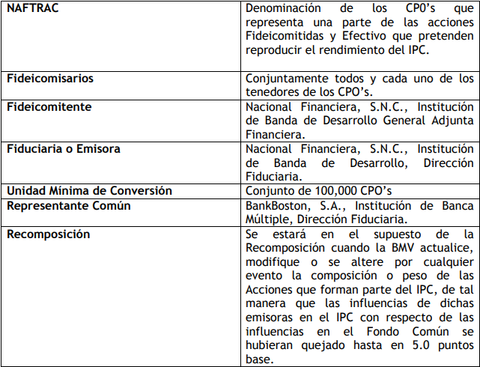
Estructura general de los Track’s

Slide 20
Ventajas de los tracks
Plazo flexible de inversión en TRACKERS: los inversionistas pueden salir de ésta en cualquier momento pudiendo presentar sus posturas de compra o venta de los NAFTRAC’s dentro del horario establecido para las sesiones de remate de la BMV.
Un portafolio de acciones bien diversificado puede reducir el riesgo de inversión en una compañía o en un sector en especial.

Slide 21
Sociedades de inversión
Son empresas constituidas como sociedades anónimas de capital variable, cuyo objetivo es invertir las aportaciones de los pequeños y medianos inversionistas en Activos Objetos de Inversión.
Son de Renta Variable, en instrumentos en Deuda de Capitales (SINCAS) y de Objeto Limitado y todas ellas operan en el mercado de capitales puesto que lo que se negocia en el mercado de capitales son las acciones de las Sociedades de Inversión

Slide 22
Títulos opcionales Warrant
Aquellos documentos susceptibles de oferta pública y de intermediación en el mercado que confieren a su tenedor el derecho más no la obligación de comprar (Call) o vender (Put) un bien subyacente (Acciones, Canastas, Índices) a un precio determinado (Precio de Ejercicio) durante un tiempo establecido, mediante el pago de una prima.

Slide 23
Tipos de warrant
AMERICANO
Se puede ejercer en cualquier momento de la ida del titulo
EUROPEO
se puede ejercer únicamente al vencimiento de la vida del título.

Slide 24
Las obligaciones como instrumento de
deuda
Son títulos de crédito colectivo de largo plazo que representan para el tenedor un crédito proporcionado a una empresa, en donde se específica la promesa de dicha empresa de pagar a los tenedores una cantidad fija o variable por concepto de intereses contra la entrega de cupones en plazos preestablecidos.

Slide 25
Clasificación de las obligaciones

Slide 26
Por el tipo de garantía que ofrecen
La garantía de la emisión de este tipo de obligaciones es la hipoteca sobre bienes inmuebles,
en caso de insolvencia el inversionista tiene la garantía de los bienes hipotecados.
Hipotecaria
Quirografaria
la única garantía esta basada en la solvencia y liquidez de la propia empresa emisora, por ende se establecen limitaciones a la estructura financiera y corporativa de la empresa emisora.
se constituye con la entrega de bienes muebles enajenables, sobre las cuales tenga dominio la empresa emisora
Prendaria
cuando la garantía esta representada por bienes muebles o inmuebles, afectados por un fideicomiso de garantía.
Fiduciaria

Slide 27
Por sus características
El pago de intereses o el principal esta subordinado al evento de que la institución se encuentre al corriente con todos sus depositantes.
Subordinadas
Puede ser canjeada enana fecha determinada a su amortización por acciones representativas del capital social del emisor o en efectivo.
convertibles

Slide 28
Certificados de participación C’pos
Representan el derecho a una parte alícuota de los frutos o rendimientos, del derecho de propiedad, o bien el producto neto que resulte de la venta de bienes afectados en un fideicomiso irrevocable constituido para este efecto por la institución fiduciaria que los emite.

Slide 29
Hay dos tipos de acuerdo al tipo de bienes afectados en el fideicomiso:
Las de Participación Inmobiliaria Amortizables (CPI’s), cuando se trata de bienes inmuebles, y
Los de Participación Ordinarios Amortizables (CPO’s), cuando se trata de bienes muebles.

Slide 30
Estos instrumentos establecen el pago de intereses periódicos a través de los tenedores, de acuerdo con las condiciones establecidas en el Prospecto de Colocación.
Cpo’s amortizables
Se específica en el Prospecto expresamente la condición de que los títulos no se amortizarán. De esta manera operan los CPO’s ordinarios sobre acciones.
Cpo’s no amortizables
Cpi’s amortizables (se trata de un bien inmueble)
La garantía es un bien inmueble

Slide 31
Ventajas de los ADR’s
Posibilidad de cotizar un múltiplo mayor al del país de origen.
Capacidad para obtener financiamiento accionario en el mercado más importante del mundo.
Permite el arbitraje internacional.
Se diversifica la tenencia accionaria entre un número mayor de accionistas.
El incremento de la presencia de la empresa en E.U.A.
Facilita emitir deuda posteriormente en E.U.A.

Slide 32
Arbitraje
Es una operación de compra y venta simultánea de títulos o de valores que se comercia o negocia indiferentes mercados cuando se presentan precios distintos, con el objeto de obtener una utilidad precisamente por el diferencial de precios.
Las casas de bolsa deberán estar autorizadas expresamente para poder realizar operaciones de arbitraje internacional.

Slide 33
Ventajas del arbitraje
Los precios se alinean en forma más eficiente en ambos mercados.
• Se incremento la bursatilidad de los valores (especialmente de las acciones mexicanas, en virtud de las operaciones transfronterizas).
•Dentro de los requerimientos de este tipo de operaciones es tener una cuenta abierta con los intermediarios regulados y supervisados por las autoridades del país correspondiente, en este caso EUA.

Slide 34
Sistema internacional de cotizaciones (SIC)
Es un mecanismo diseñado para listar y operar, en el ámbito de la BMV, los valores que no fueron objeto de oferta pública en México, que no se encuentran inscritos en la sección de Valores del Registro Nacional de Valores, y que se encuentran listados en valores de mercado extranjeros que han sido reconocidos por parte de la CNBV.

Slide 35
Inversionistas institucionales
Son instituciones de seguros y de fianzas, únicamente cuando inviertan sus reservas técnicas; a las sociedades de inversión; a los fondos de pensiones o jubilaciones de personal, complementarios a los que establece la Ley del Seguro Social y de primas de antigüedad, que cumplan con los requisitos señalados en la Ley del Impuesto sobre la renta, así como a los demás inversionistas institucionales que la Secretaría de Hacienda y Crédito Público autorice expresamente

Slide 36
Inversionistas calificados
Es aquella persona que mantenga en promedio durante el último año, inversiones en valores por un monto igual o mayor a 1’500,000 unidades de inversión, o que haya obtenido en cada uno de los dos últimos años, ingresos brutos anuales iguales o mayores a 500,000 unidades de inversión.

Slide 37
BMV sentra capitales
Es el sistema electrónico que desarrolló la BMV para optimizar la operación, ahora en ambiente electrónico con operación remota.
Dicho sistema es utilizado por los representantes apoderados de los Intermediarios Miembros de la BMV para formulación de Posturas, Concertación, Registro y Asignación de Operaciones sobre Valores del Mercado de Capitales que se encuentran inscritos en la Bolsa.

Slide 38
Reglas de operación BMV sentra
a) Preapertura de mercado de 8:00 a 8:25 horas. Durante este horario solo se permite acceder, cancelar y modificar posturas, tanto de compra como de venta, sin posibilidad de concretar operaciones.
b) Mercado continuo de 8:30 a 15:00 horas.
c) Subastas por Valuación de 9:00 a 13:45 horas.
d) Ingreso de Posturas al Precio de Cierre de 8:30 a 14:50 horas y la ejecución de operaciones de Cierre se realizará a las 15:00 horas.
e) El registro de precios correspondientes al valor contable de la acción y precio del mercado y las operaciones de las Sociedades de Inversión es de 8:30 a 13:00 horas.

Slide 39
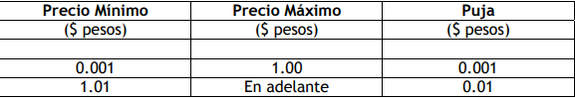
Concepto de puja
Se entiende por puja, ala diferencia mínima que se puede negociar entre los precios de la BMV.
deben ajustarse a la siguiente tabla:

Slide 40
Esquema de operación mercado de capitales
a) Continua: Es el procedimiento mediante el cual las Posturas pueden registrarse y las Operaciones perfeccionarse en cualquier momento durante el horario de 8:30 a 15:00 horas de la Sesión de Remate.
b) Por subasta: Es el procedimiento de asignación al mejor postor.
Mixto: Es el procedimiento en que se alteran los esquemas de operación continua y por subasta antes descritos.

Slide 41
Formas de liquidación de operaciones
La liquidación ordinaria de valores en el mercado de capitales se realiza 48 hrs.; es decir dos días hábiles después de la fecha de operación, este tipo de liquidación se conoce también como T+3
Ordinaria
Independientemente de las Operaciones futuro y plazo previstas en el Reglamento de BMV, que se encuentran suspendidas por tiempo indefinido; por razones de colocación o disposición de los valores objeto de operación, en algunos casos la liquidación ordinaria, se debe obtener la autorización de BMV para su realización.
extraordinaria

Slide 42
Tipos de posturas
Postura de venta en corto
sólo se podrán efectuar con Acciones y CPO’s de alta y media bursatilidad.
La MPL se formará en el Libro Electrónico inicialmente como la mejor Postura, en caso de ingresas nuevas Posturas que la mejoren, el Sistema Electrónico de Negociación modificará automáticamente el precio
Mejor postura limitada
La cantidad mínima para ingresar una VO es de 2,000 títulos. El porcentaje mínimo (ajustado a Lotes), del volumen total de la VO, que deberá exponerse al mercado será de 5%.
Posturas de volumen oculto

Slide 43
Precio de cierre o precio promedio
ponderado
El “PPP” será calculado para cada Serie accionaria y será considerado como el Precio de Cierre.
El “PPP” es un promedio ponderado por volumen, de los precios realizados para una acción de los últimos 20 minutos.
En caso de que no se realicen Operaciones con una Serie durante los últimos 20 minutos de la Sesión de Remate, no existirá un “PPP” para esa Serie, por lo que se tomará el último precio registrado como Precio de Cierre

Slide 44
Aplicaciones del PP
En valuaciones.
• Como precio base para la aplicación de límites de fluctuación máxima.
• Como precio base para el ajuste de dividendos en especie.
• En el cálculo del precio de los valores subyacentes de los Warrants.
• Como referencia para determinar el precio al que se pactarán.

Slide 45
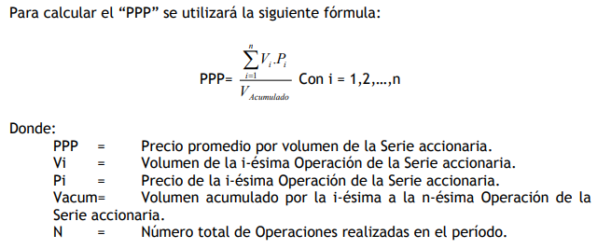
Calculo del PPP

Slide 46
Ventas en corto
La venta en corto es la operación que se realiza a través de la Bolsa, cuya liquidación efectúa el vendedor con valores obtenidos en préstamo. Y tiene como objetivo contar con una alternativa para obtener utilidades cuando se tienen expectativa de baja en el precio de los valores accionarios.
El inversionista instruye a su Casa de Bolsa para que consiga el préstamo cierto título, cuyo precio s espera que descienda; al mismo tiempo le instruye que lo venda en el mercado.
Esta operación combinada de pedir prestado un título y luego venderlo se conoce como Venta en Corto.

Slide 47
Características de la venta en corto
Sólo se podrán realizar operaciones de venta en corto con acciones y certificados de participación ordinarios.
La operación que soportará legalmente al campo de un convenio modificatorio al contrario de intermediación bursátil celebrado con la casa de bolsa que vaya a realizarlo.
El plazo de los préstamos no excederán 360 días naturales.
La casa de bolsa participante debe estar autorizada para operar en ventas en corto

Slide 48
Participantes y sus funciones
Las Ventas en Corto se pueden pactar entre:
• Personas físicas
• Personas morales
• Personas morales con personas físicas con actividad empresarial.
Las Casas de Bolsa podrán actuar por cuenta propia o por cuenta de terceros,

Slide 49
Utilidad de la venta en corto
Proporciona a los mercados patrones de mayor bursatilidad al permitir inversionistas que suelen operar con altos volúmenes (los bajistas o cortistas) cuando los merados van a ala alza, facilitando la flexión del mercado (si se cumple su expectativa).

Slide 50
Riesgos de la venta en corto
no se cumpla la expectativa de baja y el mercado mantenga su fuerza de alza, y entonces el vendedor ,se ve obligado a cubrir sus ventas con precios más altos, generando las consecuentes pérdidas
la posibilidad de no poder recomprar os valores vendidos, este tipo de riesgo se reduce al mínimo, cuando se operan valores de alta bursatilidad.
riesgos crediticios por parte del vendedor cuya capacidad crediticia sea insuficiente para cubrir alguna pérdida

Slide 51
Reglas de operación venta en corto
Únicamente serán concertadas por las Casas de Bolsa que cuenten con la autorización correspondiente.
Deberán llevarse a cabo con valores autorizados por la CNBV.

Slide 52
Conceptos de operación
Puja abajo
Cuando una venta al contado de una determinada acción, se realiza a un precio menor que el de la operación previa.
Puja arriba
Cuando venta al contado de una determinada acción, se realiza a un precio más alto que el de la operación previa.
El último cambio en el precio del valor fue hacia arriba
Puja cero abajo
El último cambio en el precio del valor fue hacia abajo
Puja cero arriba

Slide 53
Préstamo de valores
Se define como la transferencia temporal de la propiedad de valores, del propietario de los mismos, conocido como prestamista, al prestatario, siendo este quien se obliga, al vencimiento del plazo establecido, a restituir al prestamista, otros títulos del mismo valor, especie, clase, serie y pago de la contraprestación o premio convenido

Slide 54
Utilidad del préstamo de valores
Solo con la participación del préstamo de valores se pude concebir operaciones como la Venta en Corto entre otras, lo que permite dimensionar la utilidad del préstamo de valores.

Slide 55
Garantías del préstamo de valores
Los préstamos de valores deberán estar garantizados por el prestatario.
La correspondiente garantía podrá constituida con efectivo, valores, o bien, mediante una carta de crédito irrevocable expedida por alguna institución de crédito. Las partes podrán pactar libremente la sustitución de las garantías.

Slide 56
Derechos patrimoniales
La tendencia de acciones otorga a su tenedor, una serie de derechos que tienen que ver con la forma en que distribuye el patrimonio y se denominan derechos patrimoniales, como son:
• Dividendo en Efectivo y en Especie
• Dividendo en Acciones (Capitalización)
• Suscripción
• Canje

Slide 57
Dividendo en efectivo
Distribución proporcional de una parte de las utilidades generadas por la egresa entre los socios, reflejando una salida de dinero por parte de la emisora.
Este pago provoca un cambio en el precio de la acción que a partir del corte del cupón, no considera ya el valor del derecho, ya que este ha sido ejercido.

Slide 58
Dividendo en acciones
También conocida como capitalización de actividades, es la Capitalización parcial o total de las utilidades, las que de esta manera pasan a formar parte del Capital Social e implica la entrega gratuita de las acciones correspondientes al aumento del Capital Social.
se puede observar entonces que no hay flujo de efectivo.

Slide 59
Suscripción
Incremento del capital social, con recursos nuevos provenientes de fuente externa.
Es decir la admisión de nuevos accionistas a cambio de una inversión ya sea monetaria o en especie.
Es el intercambio de acciones “nuevas” por “viejas”, mismo que puede ser con proporciones uno a uno, o bien con alguna proporción

Slide 60
canje
Es el intercambio de acciones “nuevas” por “viejas”, mismo que puede ser con proporciones uno a uno, o bien con alguna proporción

Slide 61
Índices de precios accionarios
Los índices accionarios son herramientas estadísticas que expresan el comportamiento del mercado accionario, en función de las variaciones de precios de una muestra balanceada ponderada y representativa de un conjunto de acciones cotizadas en un mercado bursátil.

Slide 62
Índice de precios y cotizaciones (IPC)
Es el principal indicador de la Bolsa Mexicana de Valores, este indicador muestra en forma fidedigna la situación del mercado bursátil y su dinamismo operativo.
El IPC constituye un fiel indicador de las fluctuaciones del mercado accionario, gracias a los conceptos fundamentales

Slide 63
El índice de precios y cotizaciones (IPC, con base octubre de 1978), tiene como principal objetivo, el constituirse como un indicador representativo y confiable del Mercado Accionario Mexicano. Para cumplir este objetivo fue necesario revisar diversas alternativas de cálculo y metodología.
Actualmente está compuesto por 35 series accionarías. El tamaño está determinado en función de las series que reúnan los criterios establecidos.

Slide 64
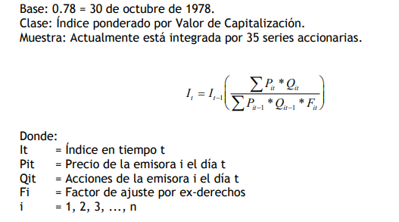
Metodología de cálculo

Slide 65
Índice México (INMEX)
Es un índice de precios ponderado por valor de capitalización, el cual se constituye al igual que el índice de precios y cotizaciones como un indicador altamente representativo y confiable del mercado accionario mexicano. Está diseñado de acuerdo al tamaño, estructura y necesidades del mercado de valores mexicano, además se encuentra dentro de los estándares de cálculo y reglas de mantenimiento aplicadas internacionalmente.

Slide 66
Tiene como principal objetivo, el constituirse como un indicador altamente representativo y confiable del Mercado Accionario Mexicano con la característica esencial de establecerse como un valor subyacente para emisiones de productos derivados sobre el índice.
Tamaño de la Muestra Actualmente es de 20 series accionarías.

Slide 67
Índice de la mediana capitalización
El índice de mediana capitalización tiene como principal objetivo, constituirse como un indicador altamente representativo y confiable del Mercado Accionario Mexicano, para empresas de mediana capitalización.
Bursatibilidad (alta y media)
Tamaño de la Muestra: 30 emisoras accionarias.

Slide 68
Índice de dividendos
Indicador de la Bolsa Mexicana de Valores, que refleja el rendimiento capitalizado de los dividendos otorgados por cada una de as emisoras que integran la muestra del Índice de Precios y Cotizaciones.
Este índice complementa al IPC, dado que este último no ajusta el precio de sus series accionarías por el pago de dividendos.

Slide 69
Objetivos del índice de dividendos
Ser un indicador que represente confiablemente para el público inversionista, el comportamiento de los rendimientos por dividendos decretados por las emisoras que integra la muestra del IPC.
Herramienta complementaria del IPC.

Slide 70
Índice de rendimiento total
Incorpora para su cálculo como su nombre lo indica, todos los derechos corporativos que las emisoras decretan, expresa el rendimiento del mercado accionario, en función de las variaciones de precios de una muestra balanceada, ponderada y representativa del conjunto de acciones cotizadas en la Bolsa.

Slide 71
Características IRT
Mide el cambio diario del valor de capitalización de una muestra de valores.
Esta fórmula evalúa la trayectoria del mercado, y facilita su reproducción en portafolios, sociedades de inversión y carteras de valores que pretendan obtener el rendimiento promedio que ofrece el mercado.
La ponderación es realizada con el valor total de capitalización de cada serie accionaría.

Slide 72
Índice de bursatilidad
Es un indicador del mercado accionario mexicano, que mide el nivel de negociación de cada una de las series accionarias que participan en él.
Las series accionarias con mayor importe y número de operaciones, obtienen los mayores niveles de bursatilidad.

Slide 73
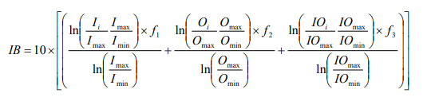
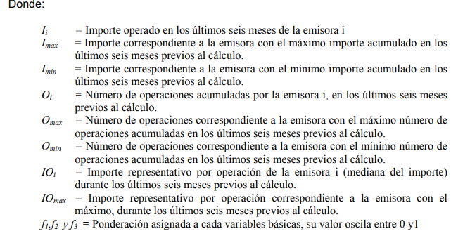
Metodología de calculo

Slide 74
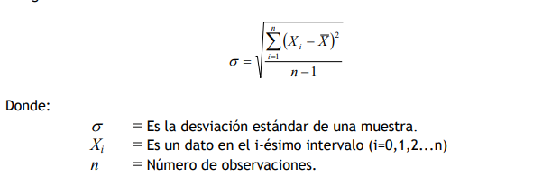
Volatilidad
Se define como la desviación estándar entre un valor y otro, la medida normalmente utilizada esta descrita por:

Slide 75
Bibliografía:
Díaz, M. A. (1994). Invierta en la Bolsa: guía para inversiones seguras y productivas. Edt. Iberoamericana.
Díaz, M. M.(2002). Mercados financieros de México y el Mundo, Instrumentos y Análisis. Edit. Gasca Sicco. Fabozzi, F. J. (2009). Bond Markets, Analysis and Strategies. 7th edition. Upper Saddle River, NJ: Prentice Hall. Fabozzi, F. J. and S. M. Mann (2011). The Handbook of Fixed Income Securities. Edt. McGrawHill.
Howells, P. and K. Bain (2007). Financial Markets and Institutions,

